Slide 1
Лекция 3
Операторы Ветвления. Цикл с предусловием. Цикл с постусловием.
Модификация цикла с предусловием – цикл for.
Школа Кода Курс С/С++
Преподаватель: Костылев Александр Валерьевич

Slide 2
UPD. Еще немного про типы данных
Основными типами считаются:
int –целые числа, // int a = 15
char – символьные литералы (ASCII код), // char ch = ‘A’
float – число с плавающей запятой(дробь), // float fl = 15.5
double – число с целой и дробной частью(тоже дробь), // double d = 1.5f
еще есть bool – логический (или 0, или 1). // bool b = false
--------------------------------------------------------------------------------------------------------
Модификаторы – специальные слова, позволяющие модифицировать тд:ы
signed - значения со знаком unsigned - значения без знака short - укороченный тип long - расширенный тип

Slide 3
UPD. Еще немного про типы данных
Преобразование типов – если нужно в качестве значения переменной одного типа записать другую, то на помощь приходит преобразование типов.
Преобразование бывает явное и неявное.
Неявное – когда без хитростей прямо пишем приравнивание:
int ia = 5;
int ib = 2;
float fc = ia / ib; // fc = 2
Тут мы в переменную типа float (дробное число) записываем int (целое) и теряем данные. Почему int? Потому что компилятор сначала делит один int на другой, получая int, и только потом записывает во float.

Slide 4
UPD. Еще немного про типы данных
Динамическое – когда мы явно указываем тип данных, какой мы хотим получить:
int ia = 5;
int ib = 2;
float fc =(float) ia / ib; // fc = 2.5
---------------------------------------------------------------------------------------------------------------------
Мы используем круглые скобки, чтобы сообщить компилятору о необходимости преобразования переменной ia (типа int) в тип float. Поскольку переменная ia станет типа float, то ib также затем автоматически преобразуется в тип float, и выполнится деление типа с плавающей точкой!

Slide 5
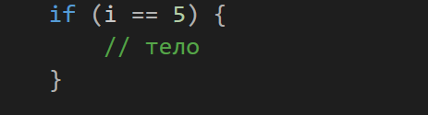
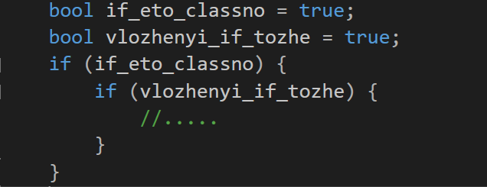
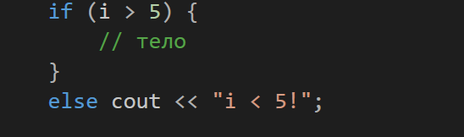
Условия и ветвление
Ветвление – это алгоритмическая конструкция, при помощи которой происходит выбор одного из двух действий с обратно в общий код. Синаксис – if( условие) тело. Фигурные скобки – если выполняем больше одного действия
Иф – обыкновеникус: Вложенные условия:
Иф с ветвлением:

Slide 6
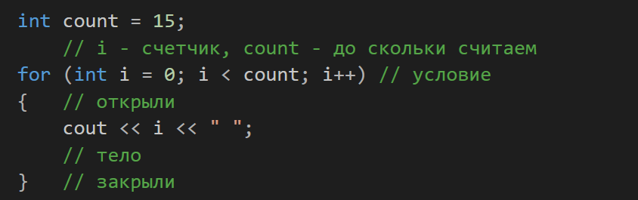
Цикл
Цикл – действие (последовательность действий), выполняющихся до тех пор, пока истинно условие.
Следует помнить, что если условие истинно всегда, цикл не завершится.
Циклус – форикус:

Slide 7
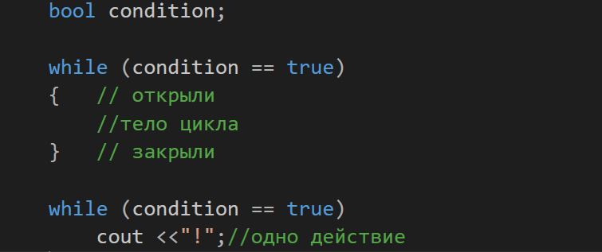
Цикл с предусловием while()

Slide 8
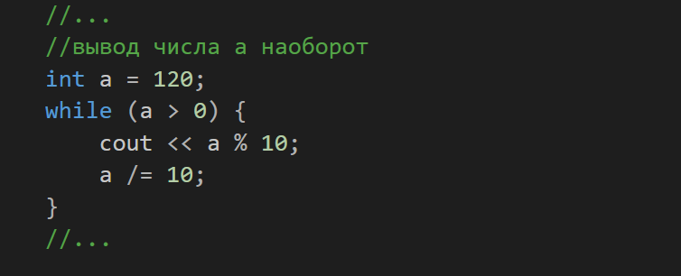
Цикл с предусловием while()
В результате выполнения программы будут выведены в консоль все цифры числа а, только в обратном порядке – 021. Программа выполняется до тех пор, пока а больше нуля.

Slide 9
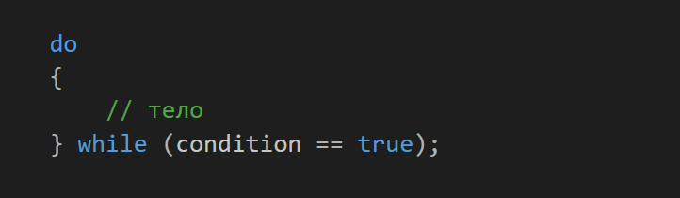
Цикл с постусловием do…while()
Вне зависимости от значения переменной condition, программа все равно зайдет (хотя бы раз) в тело цикла, и только потом произойдет проверка условия.

Slide 10
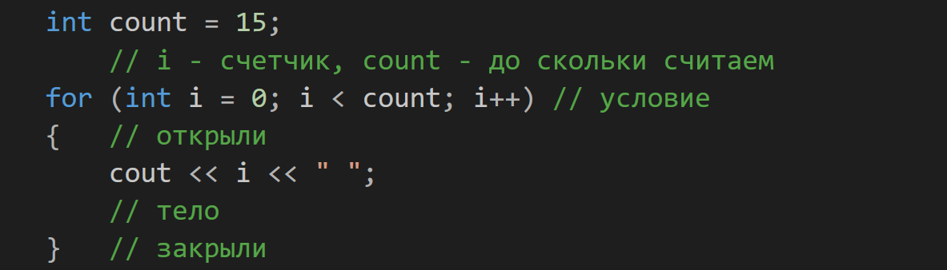
Цикл for
(цикл с предусловием, только лучше)

Slide 11
Программа, выводящая сумму цифр числа на экран
#include <iostream>
using namespace std; int main()
{{
int nSum = 0,
nNumber = 0,
nTempNumber = 0;
cin >> nNumber;
nTempNumber = nNumber;
while (nTempNumber > 0)
{
nSum += nTempNumber % 10; nTempNumber /= 10;
}
cout << nSum << endl;
system("pause"); return 0;
}

Slide 12
Задачи
С клавиатуры вводят число А (0 ≤ А ≤ 10⁶). Вывести количество цифр числа А.
С клавиатуры вводят число А (0 ≤ А ≤ 10⁶). Вывести цифры числа А в порядке слева направо.
С клавиатуры вводят число А (0 ≤ А ≤ 10⁶). Вывести через пробел два числа – количество четных и количество нечетных цифр числа А.
С клавиатуры вводят число А (0 ≤ А ≤ 10). Вывести значение А!
факториалом числа А называется значение А! = 1*2*…*А . 0! = 1, 1! = 1

